Slide 1



Резултати от изпълнението на Комуникационния план на
Оперативна програма „Транспорт” 2007-2013

Slide 2
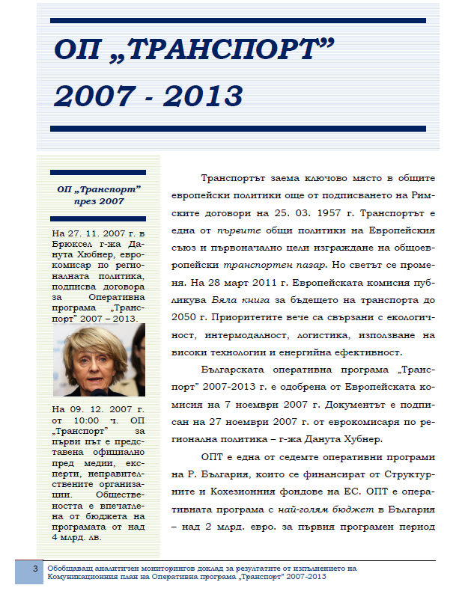
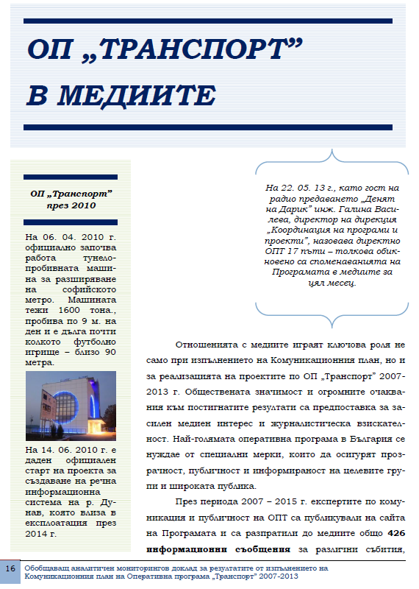
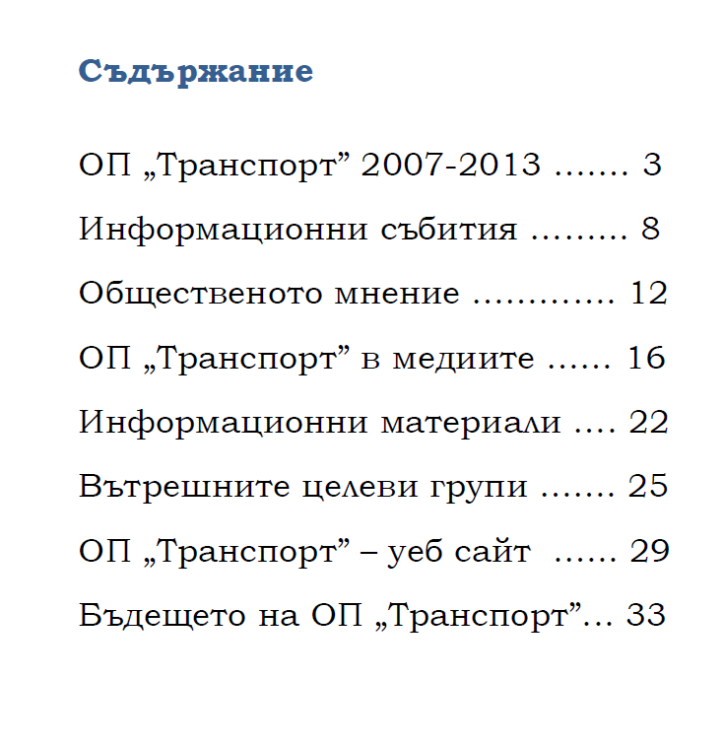
Ретроспекция 2007-2015

Slide 3
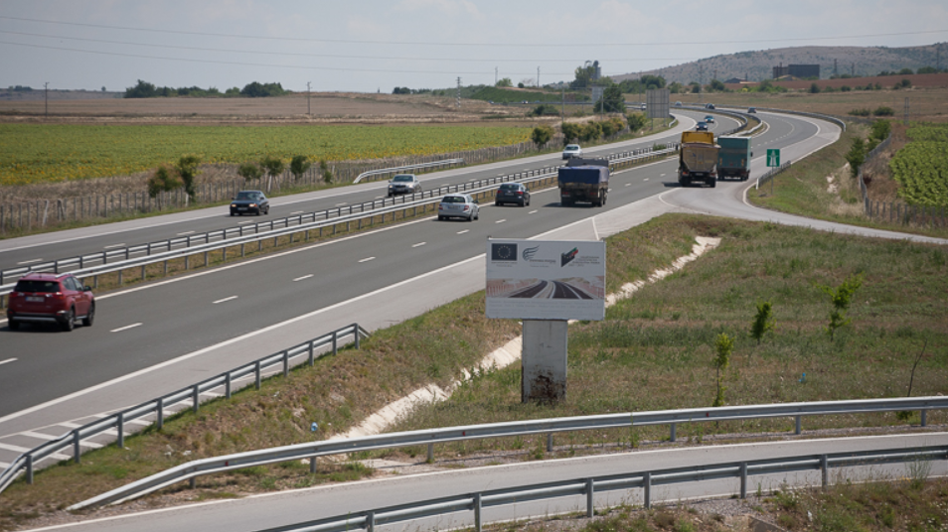
Задачи пред Комуникационния план
Информационни дейности
Разяснителни дейности
Имиджова кампания
Обществено мнение

Slide 4
Информационни събития
Нарастване на броя на информационните събития на година през периода 2007-2015
Общо проведени 136 информационни събития
След 2012 г. - по повече от 20 събития на година
Към края на програмния период всяко второ събитие е откриване на завършен обект

Slide 5
Информационни събития
От 2012 г. се измерва удовлетвореността на участниците в информационни събития
(данни 2013)

Slide 6
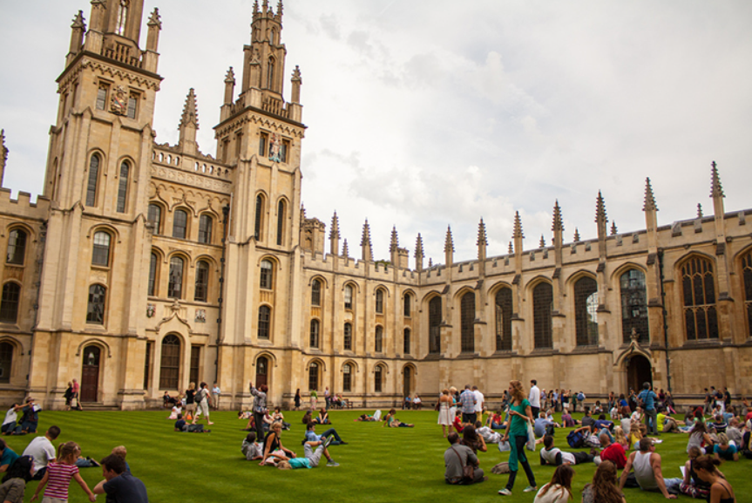
Информационни материали
99600 информ. материали през 2007-2013 г. (достатъчни за всички жители на град с големината на Оксфорд)
22 бр. видео материали

Slide 7
Сайтът на ОП „Транспорт”
500 000 посетители на www.optransport.bg
426 информационни съобщения
През 2012 г. ръст от почти 100%
(данни 2013)

Slide 8
ОП „Транспорт” в медиите
13 060 публикации в медиите за ОПТ (на всеки 6 ч. по едно съобщение)
В края на периода 86% от публикациите са с положително отношение, 3% са негативни
След 2012 г. се провежда медиен мониторинг, който обхваща ТВ, радио, преса, интернет
Профили в Instagram, You Tube, Google+

Slide 9

ОП „Транспорт” в медиите
Заключителна информационна кампания през 2015 г.: ТВ, радио, преса; 114514 уникални посещения на сайта

Slide 10
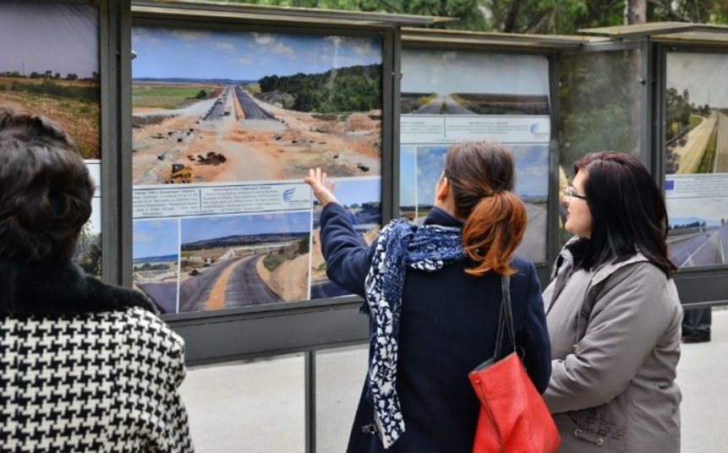
Вътрешните целеви групи
2 проучвания сред вътрешните целеви групи – 218 дълбочинни интервюта за комуникация, управление и контрол.

Slide 11
Общественото мнение
7 национални социологически проучвания
7017 анкети (15+ години)

Slide 12
Общественото мнение
(данни 2013)

Slide 13
Бъдещето на ОП „Транспорт”
Информираност на социалните групи
75% от собствениците и съдружниците в частния сектор познават ОПТ
65% от интелектуалците познават ОПТ
30% от учащите познават ОПТ

Slide 14
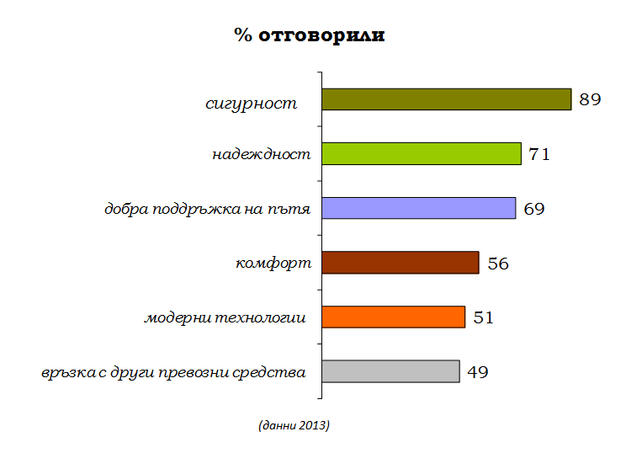
Какво е важно на път?

Slide 15
Най-успешните кампании, когато:
Събитието е фокусирано върху по-малко на брой, но по-конкретни теми;
Предвидени са възможности за диалог, за обсъждания между участниците;
Има условия за ясна визуализация на отправените послания чрез фотографски и видео материали;
Работните материали от събитието са достъпни на хартиени и електронни носители.

Slide 16

Благодаря за вниманието!
Очаквам вашите въпроси и препоръки!

